Slide 1
Riset Bisnis

Slide 2
METHOD = cara, LOGI = ilmu
RESEARCH : Re  kembali
To search  mencari

Slide 3
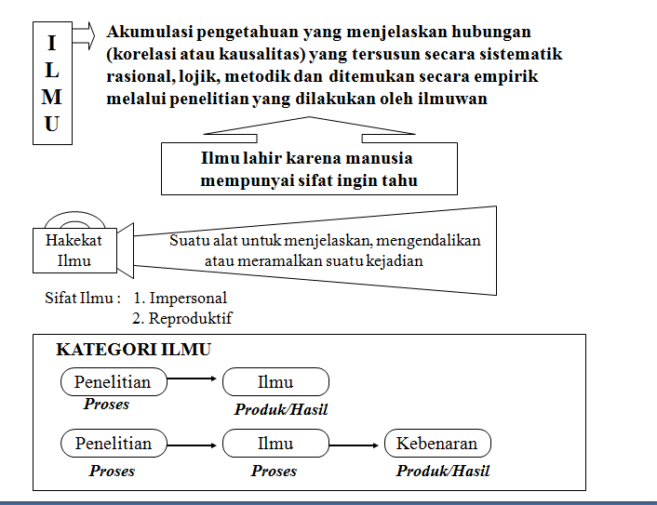

Slide 4
1. ILMU DAN PENELITIAN
1.1 Hubungan Ilmu dengan Penelitian
Research :
Business Research :
An organized, systematic, database, critical,
objective, scientific inquiry or investigation into
a specific problem under taken with the purpose of
finding answer or solution to it
(Sekaran, 2003 : 4)
Types of Business Research :
Basic/ fundamental/ pure research : general problem solving
Applied research : specific problem solving

Slide 5
PENGERTIAN RESEARCH
Business Research: a systematic and organized effort to investigate a specific problem encountered in the work setting, that needs a solution.
Business Research comprises a series of steps designed and executed, with the goal of finding answers to the issues
Penelitian Bisnis :
Suatu proses sistematis dan objektif yang meliputi pengumpulan, pencatatan dan analisa data untuk membantu pengambilan keputusan bisnis
Suatu penyelidikan sistematis yang memberikan informasi untuk menentukan keputusan bisnis.
suatu kegiatan sistematis dan teroganisir untuk menyelidiki masalah yang muncul dan mencarikan solusi

Slide 6
PENGERTIAN RESEARCH
Therefore: Busisness research can be defined as an organized, systematic, data-based, critical, objective, scientific inquiry or investigation into a specific problem.
Systematic artinya: mengikuti langkah-langkah penelitian yang bersifat ilmiah (langkah-langkah diuraikan lebih lanjut)
Data based: artinya penelitian ilmiah ditunjang dengan data (bukti) tidak berdasarkan feeling atau “katanya” – ini yang membedakan peneliti dengan paranormal
Critical: artinya dilakukan secara analisis dan kritis (tidak menerima begitu saja) serta senantiasa mencari permasalahan, penyebab dan akibatnya
Objective : artinya peneltian senantiasa didasarkan pada pemikiran yang netral berdasarkan data yang ada tanpa adanya penilaian berdasarakan perasaan tetapi berdasarkan fakta yang ada.

Slide 7
SCIENTIFIC RESEARCH
Penelitian Ilmiah : Aplikasi secara formal dan sistematis dari metode ilmiah untuk mempelajari dan menjawab permasalahan.

Slide 8
Jenis penelitian (dilihat dari tujuan) :
Basic Research : penelitian yang bertujuan untuk pengembangan ilmu pengetahuan
Applied Research ; Penelitian yang dilakukan untuk digunakan sebagai dasar tindakan pemecahan masalah yang ada.

Slide 9
Jenis Penelitian (dilihat dari Metode)
Penelitian historis : Kegiatan penyelidikan, pemahaman dan penjelasan keadaan yang telah lalu
Penelitian deskriptif : Pengumpulan data untuk diuji hipotesis atau menjawab pertanyaan mengenai status terakhir dari subjek penelitian
Penelitian korelasional : bertujuan untuk menentukan apakah terdapat asosiasi antara dua variabel atau lebih, serta seberapa jauh korelasi yang ada diantara variabel yang diteliti
Penelitian Kausal : Peneltian yang menunjukkan arah dan sifat hubungan antara variabel.

Slide 10
TAHAPAN PENELITIAN
Identifikasi Masalah, Pemilihan Masalah, Perumusan Masalah, dan Judul Penelitian
Penelaahan Kepustakaan
Kerangka Konseptual
Hipotesis Penelitian
Klasifikasi dan Definisi Operasional
Pemilihan Instrumen
Rancangan Penelitian
Penentuan Sampel
Pengumpulan Data
Analisis Data
Interpretasi Hasil
Kesimpulan
Laporan Penelitian

